Slide 1
Polyglot persistence
10. oktober / Åpen fagkveld
Notes:
*

Slide 2

Agenda
17:00 Intro - Jan Ove Skogheim Olsen
17:15 Demo - Marius Ingjer og Torstein Bjørnstad
18:00 Pause
18:15 Dokumentbaser - Gaute Magnussen 19:00 Pause
19:10 Grafbaser - Björn Granvik
20:15 Beer o’clock
10. oktober / Åpen fagkveld
Notes:
*

Slide 3
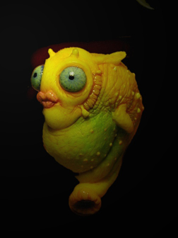
Polyglot persistence
10. oktober / Åpen fagkveld
Notes:
*
Babel fish – Hitchhickers guide to the galaxy.
Sitter i øret og oversetter.
Polyglot – knowing or using several languages.
Polyglot programming: De fleste er det allerede. C#, SQL, Javascript, CSS, HTML
* Flisespikking – bruke flere persisteringsteknologier.

Slide 4

Hvorfor nå?
10. oktober / Åpen fagkveld
Notes:
*
Database thaw (Fowler)
I'm confident to say that if you starting a new strategic enterprise application you should no longer be assuming that your persistence should be relational. The relational option might be the right one - but you should seriously look at other alternatives.

Slide 5
Database THAW
Big data
Nye integrasjonstrender
10. oktober / Åpen fagkveld
Notes:
*
* Size
- Big Data - største maskinen er ikke stor nok. Den er hvertfall jævlig dyr!
- kombinert med eksplosjon av brukere med behov som ikke kan skaleres vertikalt
- Store online-tjenester som ikke klarer seg med bare RDBMS
- Cloud: Skalerer bedre og gir bedre pris
Nye trender innen integrasjon - RDBMS mister hegemoniet sitt p.g.a. Web service
Integration via databaser

Slide 6

10. oktober / Åpen fagkveld
Notes:
*
Hva betyr dette for meg?
Du må tilby andre baser
Det er ikke lenger godt nok å automatisk velge RDBM, valget må forsvares
Du vil møte andre databaser : NOSQL - Not Only SQL
“This won't be a fast revolution, but I do believe the next decade will see the database thaw progress rapidly.” Fowler

Slide 7
NOSQL – hva da?
Anderledes datamodell
Myker opp begrensninger
10. oktober / Åpen fagkveld
Notes:
*
Hvorfor er NOSQL anderledes?

Slide 8
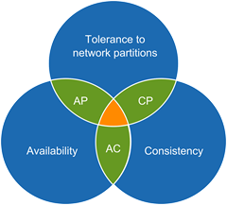
CAP
10. oktober / Åpen fagkveld
Notes:
*
Consistency – alle ser alltid de samme data
Availability – alle kan lese og skrive samtidig
Partitioning – system funker selv om data er spredt på flere fysiske steder.

Slide 9
CAP / RDBMS
Atomicity
Consistency
Isolation
Durability
ACID
10. oktober / Åpen fagkveld
Notes:
*
RDBMS = ACID
- ACID - Atomcity, Consistency, Isolation, Durability
- Atomicity - atomisk. Alt eller ingenting.
- Consistency - Innenfor en transaksjon er alt konsistent, som ved start av transaksjonen. Valid => valid
- Isolation - Hver transaksjon lever i sin egen verden. Påvirker ikke hverandre før commit.
- Durability - Er det committet, er det commitet.

Slide 10

CAP / NOSQL
10. oktober / Åpen fagkveld
Notes:
*
- CAP - P er i gitt horisontal skalering, ingen vil gi opp A. Da må du relaxe C.

Slide 11
CAP / NOSQL
10. oktober / Åpen fagkveld
Notes:
*
I praksis ender du opp med AP, du relaxer C.

Slide 12
CAP / NOSQL
Basically
Available
Soft state
Eventual consistent
BASE
ACID
10. oktober / Åpen fagkveld
Notes:
*
- BASE - Basically Available, Soft state, Eventual consistency (BASE),
Akronymet er litt “forced” for å blir ACID sin motpol, BASE.

Slide 13
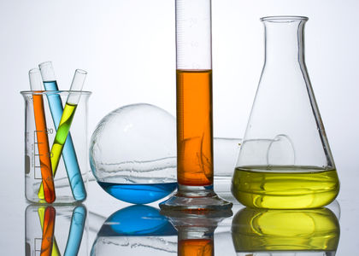
ACID on the Node, BASE on the cluster
10. oktober / Åpen fagkveld
Notes:
*

Slide 14
RDBMS vs NOSQL
En maskin
CA
Skalerer vertikalt
SQL
ACID
Indexer
Mange maskiner
AP/CA/CP
Skalerer Horisontalt
Custom API
”ACID” og BASE
Keys/key ranges
10. oktober / Åpen fagkveld
Notes:
*
"ACID on the node, BASE on the cluster"

Slide 15
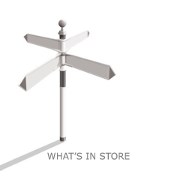
10. oktober / Åpen fagkveld
Notes:
*
Hvilke typer har vi?
Key/value
Document
Columnstores
Graph stores
(RDBMS)

Slide 16
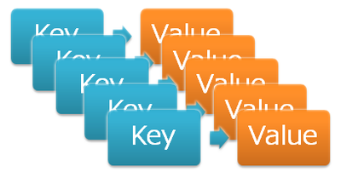
Key/Value
10. oktober / Åpen fagkveld
Notes:
*
Key og blob. Slå opp på key.
UTNYTTER: enkel datamodell, går bort fra ACID. Ingen join
BRA TIL: Ren ytelse for en entitet. Få releasjoner. CRUD
DÅRLIG : Aggregering. Ingen indexer for oppslag på innholdet i value
Keys: fleksible og range

Slide 17

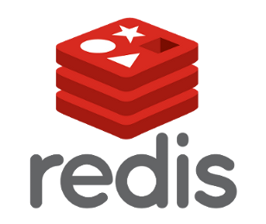

Key/Value
10. oktober / Åpen fagkveld
Notes:
*
Eksempler: Redis, Riak, DynamoDB
Redis: alt i minne.
Riak: tre kopier av alle data, optimalisert for oppetid. Eventual consistency
DynamoDB : hostet av Amzon, flere kopier og null schema. Flere datatyper

Slide 18
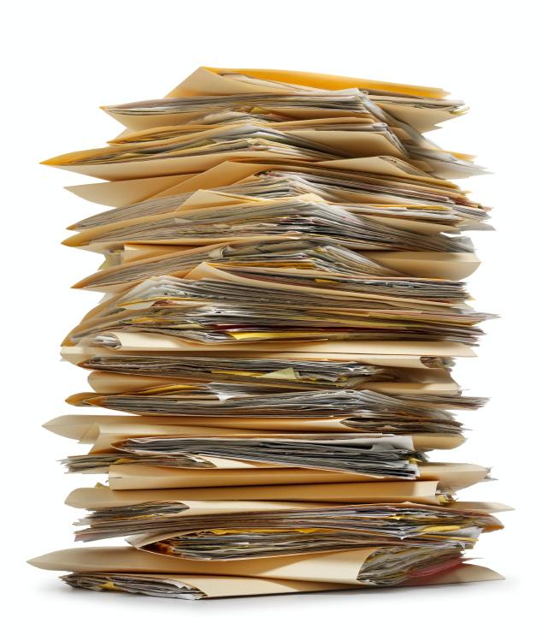
Document
10. oktober / Åpen fagkveld
Notes:
*
UTNYTTER: enklere datamodell: Selvstendige dokumenter uten relasjoner
Likt key/value, men tilbyr ofte flere typer ”values”
Ofte mulig å lage eksplisitte indexer på content
Queries må kjøres per dokument
Ofte map reduce i parallell.
Schema: kan/kan ikke.

Slide 19



Document
10. oktober / Åpen fagkveld
Notes:
*
Eksempler: RavenDB, CouchDB, MongoDB
RavenDB - Dokument som datamodell. Documents are ACID, indexing is BASE. MVCC
CouchDB - Dokment som datamodell. Documents and indexes are ACID. MVCC.
MongoDB
ikke transaksjoner, ikke ACID og ingen fsync(!).
”vi lover ingenting, men det går jævlig fort”

Slide 20
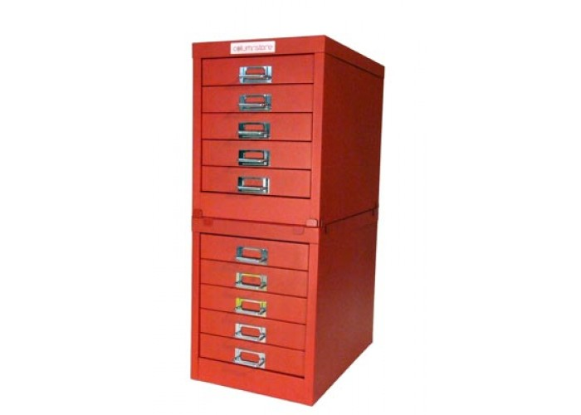
Columnstore
10. oktober / Åpen fagkveld
Notes:
*
Columns i stedet for rader lagres.

Slide 21
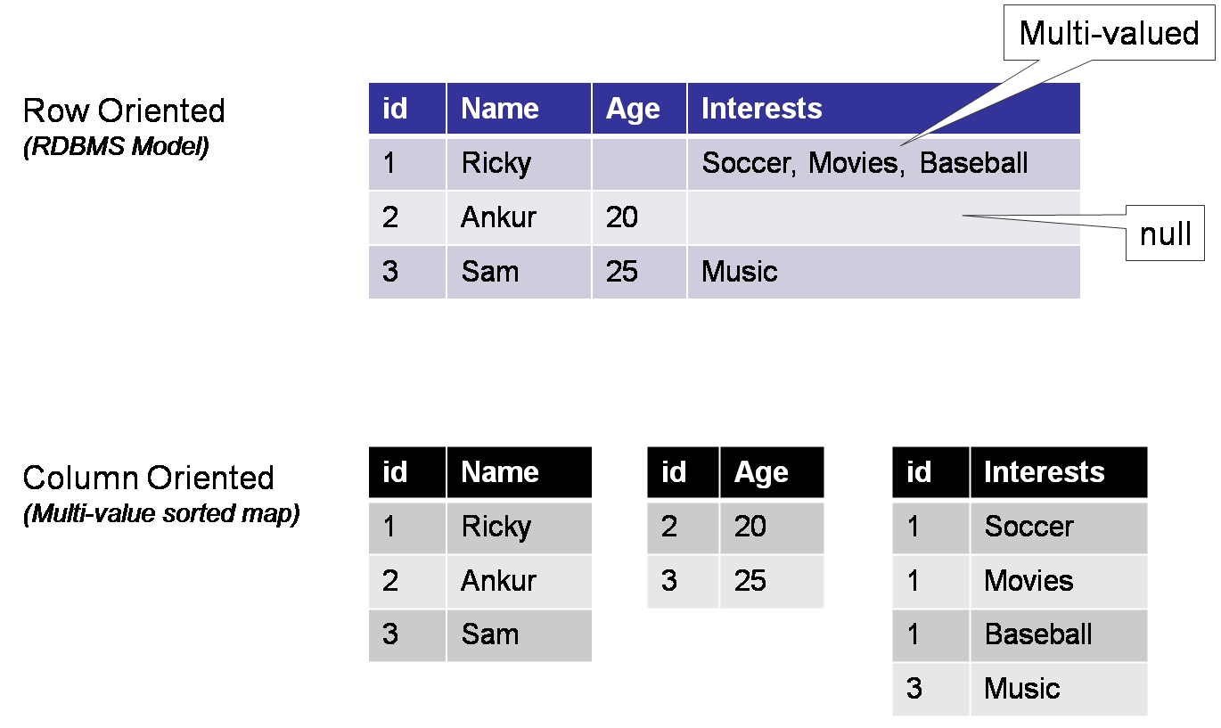
Columnstore
10. oktober / Åpen fagkveld
Notes:
*
Columns i stedet for rader lagres.
B-tree(Variant) : Løvnoder er kolonner, ikke rader
Perfekt for aggregat-operasjoner.
Gull når du har rader med mye tomme felter per rad. Ingen overhead på null values.

Slide 22
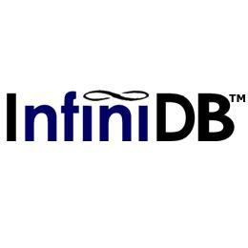



Columnstore
10. oktober / Åpen fagkveld
Notes:
*
Eksempler: Cassandra, InfiniDB, SQL Server 2012(xVelocity), HBase(ish)
Cassandra: skalerer veldig linært, append only for bedre IO
SQL Server 2012, xVelocity: in memory columnstore.

Slide 23
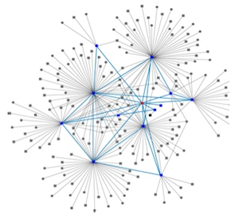
Graph
10. oktober / Åpen fagkveld
Notes:
*
Datamodell: Noder og kanter.
Hvor mange kjenner jeg som har X?
Hvor mange venners venner har jeg?
Hvem har flest venner?

Slide 24
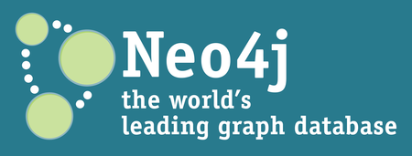


Graph
10. oktober / Åpen fagkveld
Notes:
*
Eksempler: Neo4J, HyperGraphDB, OrientDB
Neo4J: ACID, men scale out issues.
Utfordring: Hvordan sharder du en graf?
I motsetning til key/value og dokument så henger data sammen.

Slide 25
Eksempler fra hestverden
Key/value : sessions
Document: en spillbong
Graph: stamtavlen til en hest
Columnstore: audit log
RDBMS: reporting/BI
10. oktober / Åpen fagkveld
Notes:
*
Documents: perfekt match til aggregate roots.

Slide 26
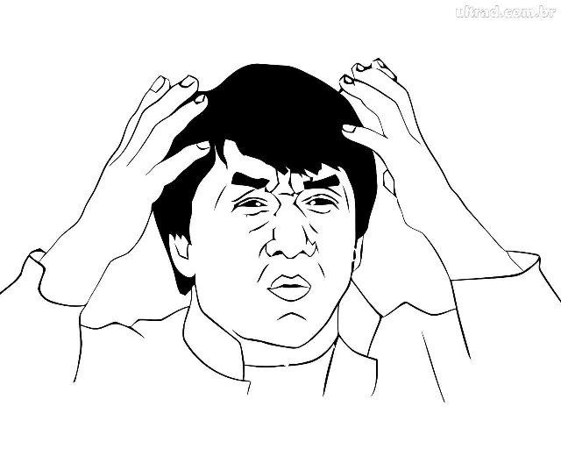
Så..
10. oktober / Åpen fagkveld
Notes:
*
Ikke overdriv, ekstremvarianter er sjelden riktig.
Se på behovet FØR du velger løsning
Det trenger ikke være EN teknologi.

Slide 27

10. oktober / Åpen fagkveld
Notes:
*
Vel så viktig som hvilken teknologi du bruker er hvilken arkitektur du bruker
Marius skal snakke litt om hva som funker hvis du skal bruke flere stores i samme system

